Slide 1
14.02.2014 г. Тема: «Пошив наволочки»
Цели:
Научить технологическим приемам обработки наволочки.
Распознавать фасоны наволочек.
Воспитывать аккуратность, внимание в работе.

Slide 3
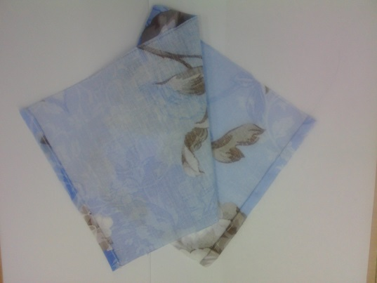
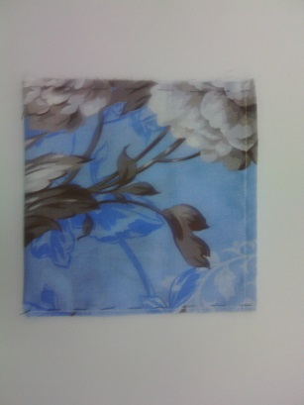
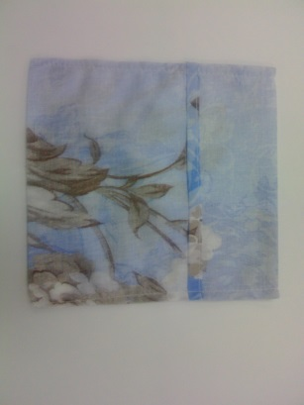
Инструкционная карта
«Обработка наволочки».
№ | Название операции | ТУ на выполнение | Образец
1. | Заметать и застрочить подогнутый край наволочки швом в подгибку с закрытым срезом. | Для правильного заметывания намечают линию подгиба краевого среза наволочки и заметывают в сторону изнанки на 0,5-0,7 см., а затем перегибают вторично, заметывают на 1 см., и застрачивают на стачивающей машине на расстоянии 0,1-0,2 см. от сгиба.
2. | ВТО краевого шва. | Шов приутюживают по всей длине наволочки.
3. | Сметать и стачать боковые срезы наволочки двойным швом. | Складывают наволочку изнанкой внутрь, сметывают и стачивают боковые срезы швом 0.5 см., затем складывают наволочку лицевой стороной внутрь и стачивают от края бокового шва на 0,7-1,0 см.
4. | ВТО готовой наволочки. | Наволочку проутюживают по всем швам.

